Slide 1
БД 11

Slide 2
Репликация
Возможность синхронизации данных различных серверов БД
Заключается в построении топологий с главными и подчиненными узлами (master и slave)
Можно реплицировать:
Сервер целиком
Некоторые БД
Определенные таблицы
Реплика – сервер, куда происходит репликация

Slide 3
Binary log
События изменения данных и схем в БД
По умолчанию выключен
Зачем включать?
Улучшить качество восстановления по падения
Для включения репликации
Форматы: row-based, statement-based, mixed

Slide 4
Зачем?
Распространение данных
Балансировка нагрузки
Резервное копирование
Аварийное переключение на резервный сервер (failover)
Тестирование новых версий MySQL

Slide 5
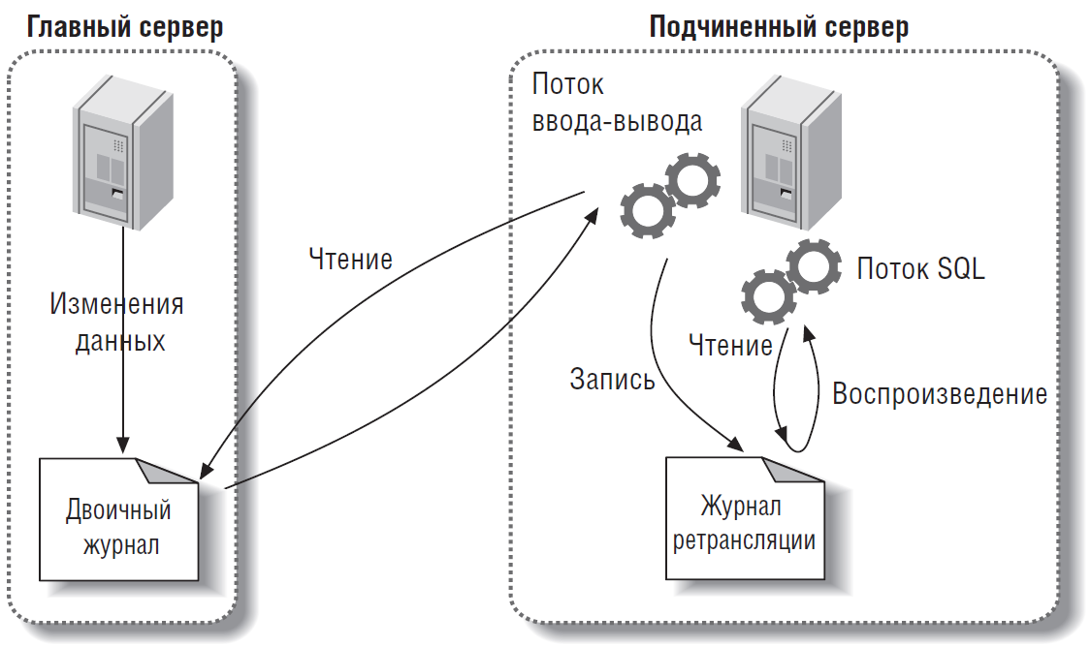
Репликация
Главный сервер пишет события в свой binary log
Подчиненный копирует эти события в свой relay log
Подчиненный сервер последовательно применяет изменения к своим данным

Slide 6
Кратко о настройке
Создаем юзеров для репликации
Немного конфигаем (особенно server_id)
Устанавливаем связь: CHANGE MASTER TO …
Запускаем: START SLAVE;
Проверяем в SHOW SLAVE STATUS; что всё хорошо

Slide 7
Покомандная репликация (statement-based, логическая)
Преимущества
Простота работы и реализации
Объем пересылаемых данных не велик
Удобнее отлаживать и исследовать ошибки
Недостатки
Контекст выполнения запроса может различаться
Все запросы должны быть обработаны последовательно

Slide 8
Построчная репликация (row-based)
Записываются фактические изменения данных
Не зависит от контекста выполнения
Размер binary log увеличивается, больше сетевого трафика
Нет обратной совместимости между версиями MySQL
Сложнее восстановление синхронизации

Slide 9
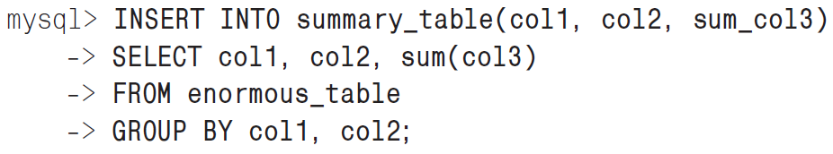

Slide 10
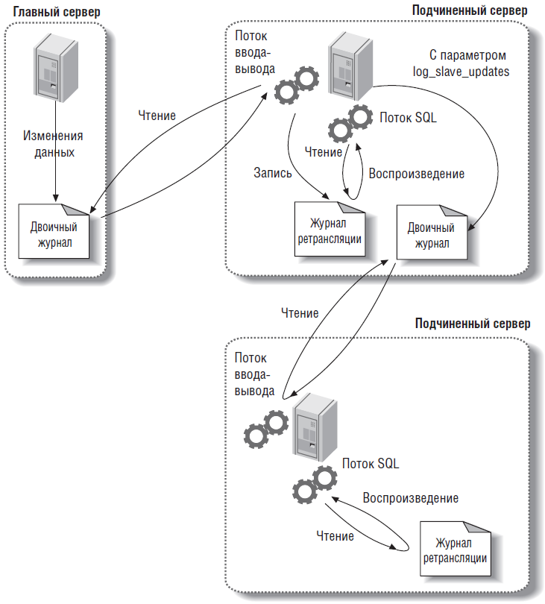
log_slave_updates

Slide 11
Топологии
У каждого сервера должен быть уникальный идентификатор
Один главный сервер может иметь много подчиненных

Slide 12
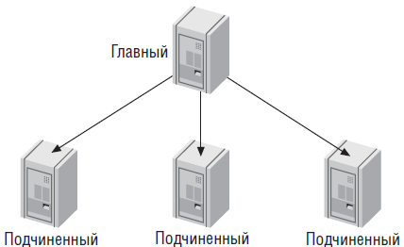
Разные роли
Failover
Балансировка

Slide 13
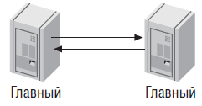
Master-Master в режиме активный-активный
Географически отдаленные БД
Нужно продумывать обработку конфликтов

Slide 14
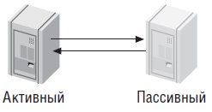
Master-Master в режиме активный-пассивный
Пассивный сервер не реплицирует данные на активный
Но роли могут быть изменены на ходу

Slide 15
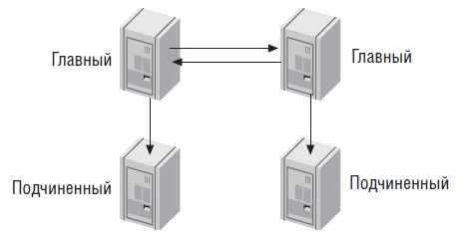
Master-Master со своими slave-ами

Slide 16
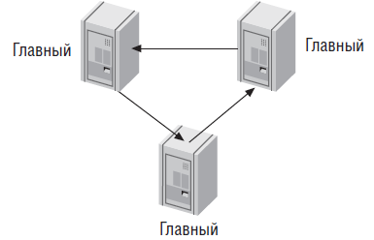
Кольцо (circular replication)

Slide 17
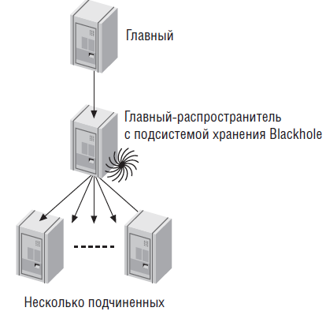
Главный, главный-распространитель и несколько подчиненных
Уменьшение нагрузки с главного сервера при интенсивной записи

Slide 18
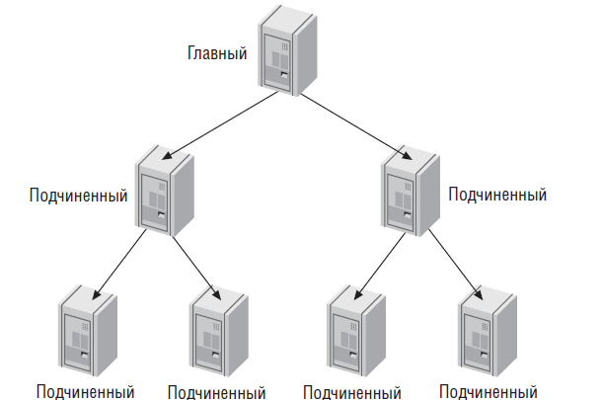
Дерево/пирамида

Slide 19
Распределение ролей
OLTP – оперативная обработка транзакций
OLAP – оперативная аналитическая обработка

Slide 20
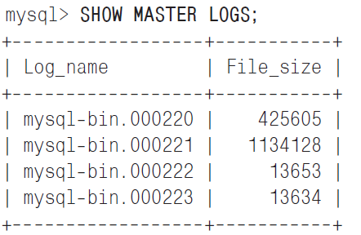
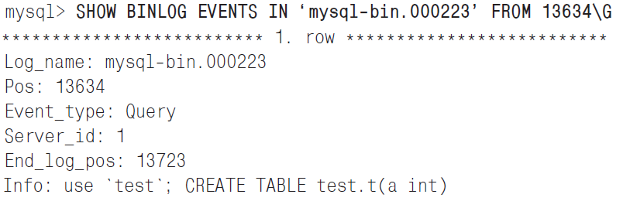

Slide 21
mysqlbinlog
Percona tools
table-checksum
hearbeat

Slide 22
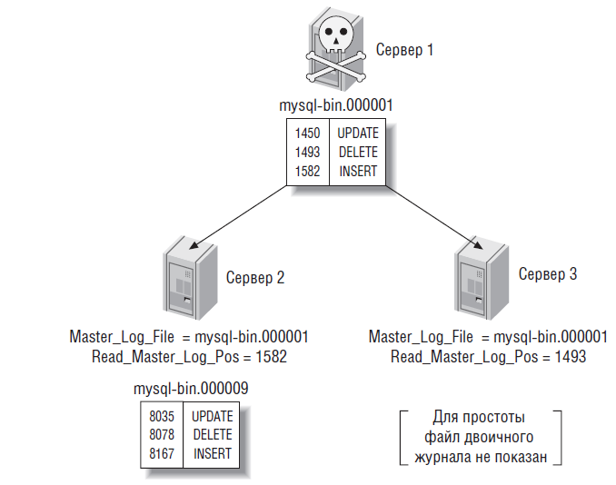

Slide 23

Полнотекстовый поиск

Slide 24


Slide 25
Документ
Совпадение (Match)
Ранжирование (Ranking)
Индекс

Slide 26
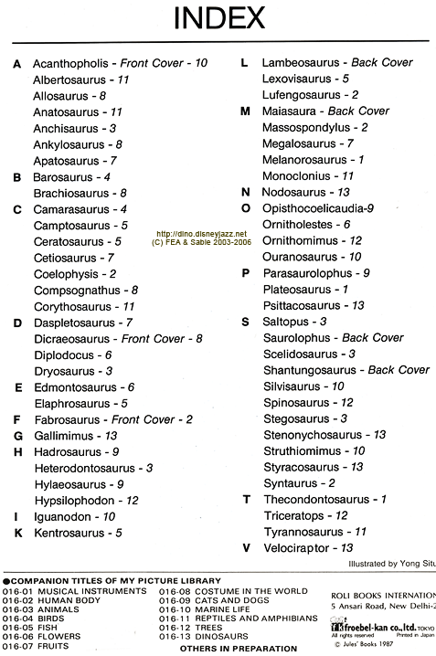
Notes:
Looking for a keyword in document data is like reading an entire book cover to cover
while watching out for keywords you are interested in. Books with concordances are
much more convenient: with a concordance you can look up pages and sentences you
need by keyword in no time.
Sphinx uses a full-text index to quickly look at
each full-text match, that is, a document that matches all the specified keywords. It can
then examine additional, nonkeyword-based searching conditions, if any, such as a
restriction by blog post year, product price range, and so forth, to see whether it should
be returned. The current document being examined is called a candidate document.
Candidates that satisfy all the search criteria, whether keywords or not, are called
Matches/
. (Obviously, if there are no additional restrictions, all full-text matches just
become matches.) Matches are then ranked, that is, Sphinx computes and attaches a
certain relevance value, orders matches by that value, and returns the top N best
matches to a calling application. Those top N most relevant matches (the top 1,000 by
default) are collectively called a result set.
Конкорданс
Конкорданс
алфавитный перечень всех слов какого-либо текста с указанием контекстов их употребления;

Slide 27
Full text index
Inverted file:
1) словарь всех ключевых слов
2) ID и другие атрибуты документов
3) позиции каждого ключевого слова в документе
4) дополнительная информация о контексте

Slide 28
Реляционная модель
Database table ≈ Sphinx index
Database rows ≈ Sphinx documents
Database columns ≈ Sphinx fields and attributes

Slide 29
Язык поисковых запросов
Булевый (Boolean search)
Точное совпадение фразы (Phrase search)
По соседству (Proximity search): "cat dog"~5
По полю или атрибутам: @from Peter @subject MySQL
Notes:
cat AND dog, where AND is a Boolean operator, matches every document that mentions both “cat” and “dog
This means “find all documents where ‘cat’ and ‘dog’ occur within the same five
keywords.”

Slide 30
Natural language processing (NLP)
Семантический разбор текста
Tokenization - word breaker
Notes:
zer is one of its most complex parts.
Исключения C# C++

Slide 31
“AT&T” -> “T-Mobile office AT corner of Jackson Rd. and Johnson Dr.”

Slide 32
Обработка морфологии
Stemming – выделение корня слова
Нахождение множественных форм/словоформ и т.д.
not just “cat” but also “cats”
not just “mouse” but also “mice”
not just “going” but also “go” “goes” “went”
Лексемы (lexeme) – множество всех словоформ одного понятия
Лемма (lemma) – каноничная словоформа из лексем, которая используется поисковой системой.
Lemmatization - нахождение леммы

Slide 33
Контекст использования слова
“dove” – голубь
“dove” – прош. время “dive” (нырять - нырнул)
part-of-speech tagging (части речи)
“river bank” и “savings bank”
word-sense disambiguation (омонимы)

Slide 34
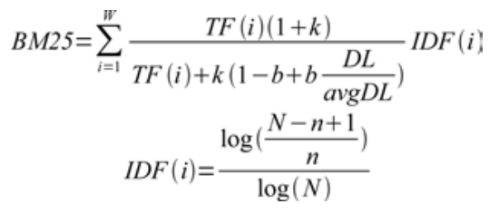
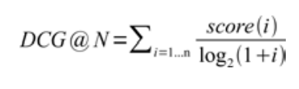
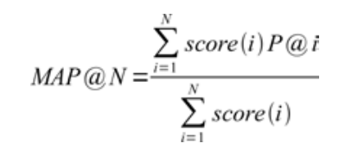
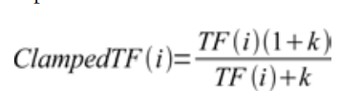
Ранжирование
Расчет веса для каждого результата
Notes:
Ок, представим что мы нашли 1000000 документов
БМ25 – на основе встречаемости и проксимити
Nitty-gritty Ranker Details

Slide 35
Resultset Postprocessing
WHERE
GROUP BY
ORDER BY

Slide 36
type = mysql
Настраиваем data source:
Настройки подключения к БД
Запросы для выборки данных из БД
Настраиваем индекс
data sources
атрибуты, поля и т.д.
Запускаем indexer
Запускаем searchd
Запросы на поиск задаем к searchd

Slide 37
searchd
Демон
Поиск
Через сокеты
SphinxQL

Slide 38
type = xmlpipe2
Настраиваем data source:
Команда для получения xml
Настраиваем индекс
data sources
атрибуты, поля и т.д.
Запускаем indexer
Запускаем searchd
Запросы на поиск задаем к searchd

Slide 39
type = rt
Настраиваем индекс: атрибуты, поля и т.д.
Обновляем данные через SphinxQL
Запросы на поиск тоже через SphinxQL

Slide 40
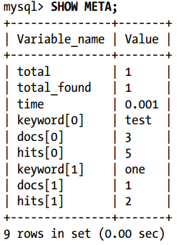
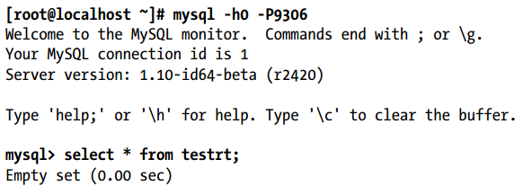
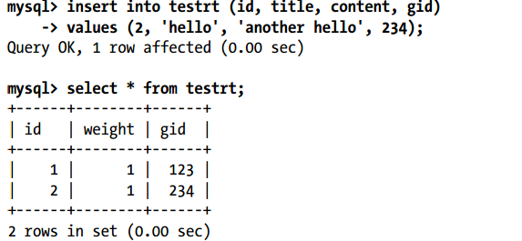
SphinxQL

Slide 41
SELECT * FROM my_idx WHERE MATCH(‘cat|dog’);
AND: «cat dog»
OR: «cat|dog»
NOT: «shaken !stirred»
Grouping: «(red | green | blue) pixel»
Ограничение по полю:
«@title hello»
«@(title,content) one (two | three)»
Точное совпадение фразы: «"Richard of York gave battle in vain"»

Slide 42
Соседство: «"breakfast Tiffany"~5»
Quorum: «"good fast cheap"/2»
Строгий порядок: «ladies << first»
Sentence: «pizza SENTENCE anchovies»
Paragraph: «light PARAGRAPH darkness»
Нахождение в зоне:
«ZONE:h1 john doe»
«ZONE:(h1,h2) jane doe»

Slide 43
Infix / prefix
?
*
start*
*end
*middle*

Slide 44
index my_index
{
preopen = 1 rt_mem_limit = 1024M rt_field = title rt_attr_uint = content_item_id rt_attr_uint = account_id rt_attr_uint = is_folder
min_word_len = 1 min_infix_len = 3 infix_fields = title
}

